Slide 1
IMPERATIVO
con i pronomi diretti
Imperativ sa
objekatskim zamjenicama

Slide 2
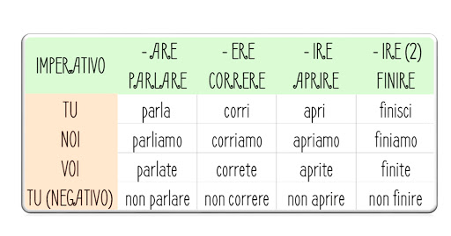
Ripasso dell’imperativo diretto dei verbi regolari:

Slide 3
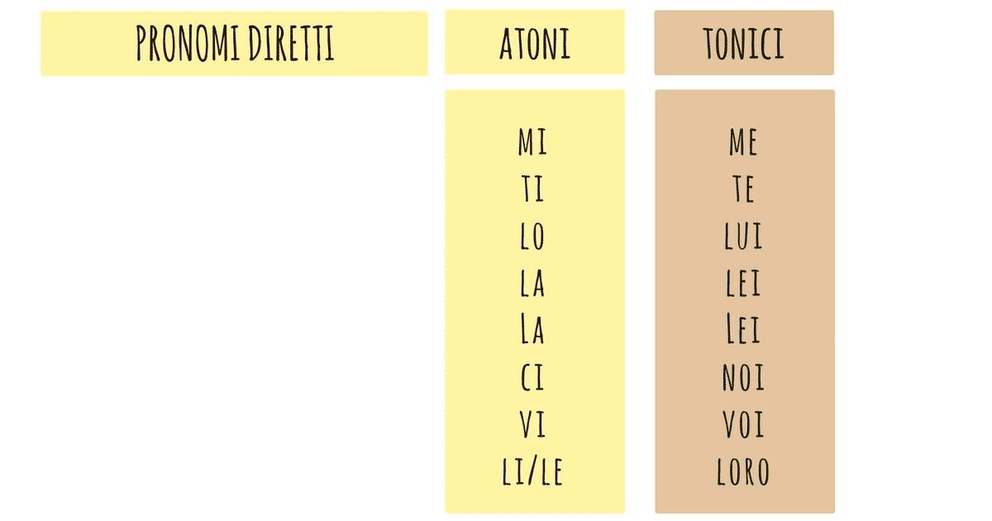
Ripasso dei pronomi diretti, forme toniche e atone:

Slide 4
Quando si usa l’imperativo con un pronome diretto, questo si mette dopo l’imperativo e forma con esso una sola parola.
Tu prendi una mela.
Tu la prendi. > Prendila!

Slide 5
Esempi: però (forma negativa)
Chiudi il libro! > Chiudilo! Non chiuderlo!
Mangia la mela! > Mangiala! Non mangiarla!
Porta i bicchieri! > Portali! Non portarli!
Prendi queste penne! > Prendile! Non prenderle!
Chiamiamo Giovanni! > Chiamiamolo! Non chiamiamolo!
Aprite la porta! > Apritela! Non apritela!
Lavate i piatti! > Lavateli! Non lavateli!
* Per la 2° persona Sg.
non + INFINITO + pronome atono

Slide 6
L’imperativo con i verbi irregolari:
Con la 2° persona Sg. (TU), i seguenti verbi hanno due forme possibili:
Dare l’aiuto. Da’ + lo = dallo!
Dire la verità. Di’ + la = dilla!
Fare un favore. Fa’ + lo = fallo!
*Nello stesso modo su questi verbi si attaccano altri pronomi atoni, e si dice per esempio:
Dammi una mano; Stammi bene; Vacci piano…
STARE | DARE | DIRE | ANDARE | FARE
Stai = sta’ | Dai= da’ | Dici = di’ | Vai = va’ | Fai = fa’
“L” del pronome si raddoppia!

Slide 7
Compito:
Riscrivete le frasi che seguono e finite il compito come nell’esempio.
Es. Pulisci le scarpe. > Puliscile bene.
Prendi il caffè. _____________ (prendere, tu) caldo.
Bevi l’acqua. _____________ (bere, tu) al tempo.
Mangiamo le pizze. _____________ (mangiare, noi) insieme.
Comprate la carne. _____________ (comprare, voi) domani.

Slide 8
Grazie della vostra attenzione!
ARRIVEDERCI…

